Slide 1
密码学-基础理论与应用
第三章 分组密码

Slide 2
◆◆◆ 密码学——基础理论与应用
3.1
分组密码概述
3.2
DES
目录
3.3
AES
CONTENTS
3.4
分组密码的工作模式
3.5
分组密码分析
3.6
本章小结

Slide 3
◆◆◆ 密码学——基础理论与应用
3.1
分组密码概述

Slide 4

3.1
分组密码概述
◆◆◆ 密码学——基础理论与应用
分组密码算法（Block Cipher Algorithm）是将输入数据划分成固定长度的组进行加密和解密的一类对称密码算法。分组密码的安全性主要依赖于密钥，而不依赖于对加密算法和解密算法的保密。因此，分组密码的加密算法和解密算法可以公开。分组密码具有速度快、易于标准化和便于软硬件实现等特点，它在计算机通信和信息系统安全领域中有着广泛的应用。

Slide 5
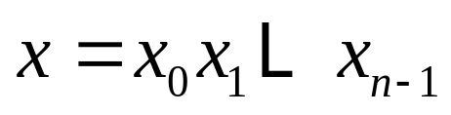



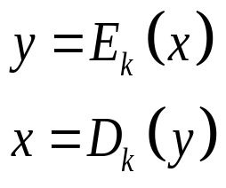


3.1.1
分组密码简介
◆◆◆ 密码学——基础理论与应用
现代分组密码的研究始于20世纪70年代中期，至今已有几十年的历史，这期间人们在这个研究领域取得了丰硕的研究成果，包括DES、Blowfish、IDEA、LOKI、RC5、Rijndael（AES）在内的分组密码陆续被研究应用。分组密码是一种单钥或对称密码算法，通信实体双方使用相同的密钥加密和解密。
利用分组密码对明文加密时，首先需要对明文进行分组，每组的长度都相同，然后对每组明文分别加密得到密文。设n是一个分组密码的分组长度，k是密钥， 为明文，其中 ， 为相应的密文，其中 ，则
其中， 和 分别表示在密钥k控制下的加密变换和解密变换。

Slide 6
3.1.1
分组密码简介
◆◆◆ 密码学——基础理论与应用
分组密码模型如图3.1所示。
分组密码与序列密码的不同之处在于输出的每位密文不仅与相应时刻输入的明文有关，而且与一组长为n的明文有关。在相同密钥下，分组密码对长为n的输入明文组所实施的变换是等同的，所以只需要研究对任一组明文数字的变换规则。这种密码实质上是字长为n的数字序列的代换密码，通常取m=n，若m>n，则为有数据扩展的分组密码；若m<n，则为有数据压缩的分组密码。
图3.1 分组密码模型

Slide 7
3.1.2
分组密码的基本原理
◆◆◆ 密码学——基础理论与应用
分组密码通过代换、扩散和混淆隐藏明文规律，提高密码分析的难度。
1. 代换（Substitution）
将一个明文分组映射为唯一的密文分组，并保证该映射可逆，以便正确解密。
分组长度为n bit时，共有2^{n}种可能取值；分组过小，容易受到统计分析；实际算法通常将大分组拆分为多个较小的S盒进行代换。
2. 扩散（Diffusion）
将明文的统计特性分散到整个密文中，使：一个明文位影响多个密文位；一个密文位受多个明文位影响；明文的频率、结构等统计规律难以从密文中发现。

Slide 8
3.1.2
分组密码的基本原理
◆◆◆ 密码学——基础理论与应用
分组密码通过代换、扩散和混淆隐藏明文规律，提高密码分析的难度。
3. 混淆（Confusion）
使密钥与密文之间的关系复杂化，即使攻击者获得密文的统计信息，也难以推断密钥。混淆通常通过复杂的非线性代换实现。
核心作用：
扩散隐藏“明文与密文”的关系，混淆隐藏“密钥与密文”的关系，二者共同构成现代分组密码设计的基础。

Slide 9
3.1.3
分组密码的结构
◆◆◆ 密码学——基础理论与应用
现代密码学中的分组密码体制基本上都是基于乘积和迭代来构造的。乘积通常由一系列的置换和代换构成。两种常见的分组密码结构有Feistel网络（Feistel Net）和SP网络（Substitution Permutation Net）。DES和AES分别是Feistel网络和SP网络的典型例子。

Slide 10
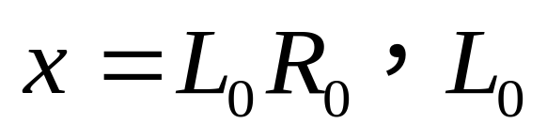
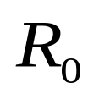
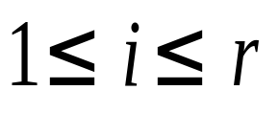
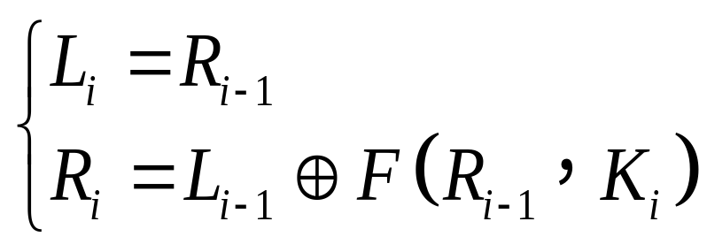
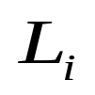
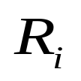
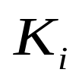

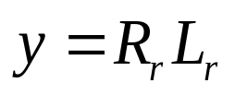
3.1.3
分组密码的结构
◆◆◆ 密码学——基础理论与应用
1．Feistel网络
1）平衡的Feistel网络
设x是待加密的明文，长度为2mbit。平衡的Feistel型分组密码的加密过程为：将明文x一分为二，设 是左边的mbit， 是右边的mbit，对于 有
(3.1)
其中， 和 的长度都是mbit；F是一个加密函数，称为圈函数（Round Function）； 是由密钥k产生的长度为tbit的子密钥； 是按位模2加运算。密文为 ，r是圈变换的迭代次数。

Slide 11
3.1.3
分组密码的结构
◆◆◆ 密码学——基础理论与应用
1．Feistel网络
平衡的Feistel型分组密码的解密过程是加密过程的逆过程。式（3.1）称为圈变换，平衡的Feistel型分组密码的圈变换如图3.2所示。
图3.2 平衡的Feistel型分组密码的圈变换

Slide 12
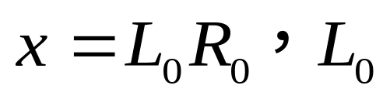
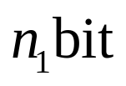


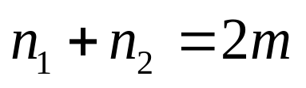

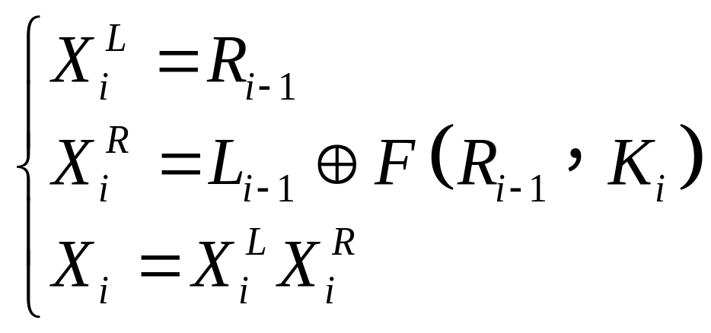
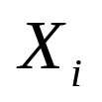
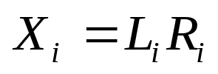

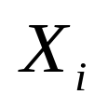
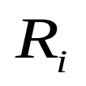

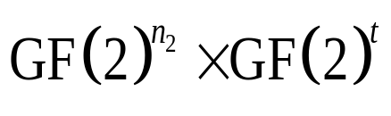
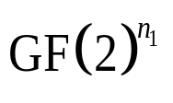
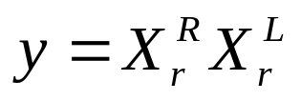
3.1.3
分组密码的结构
◆◆◆ 密码学——基础理论与应用
2）非平衡的Feistel网络
设x是待加密的明文，长度为2mbit。非平衡的Feistel型分组密码的加密过程为：将明文x分成两部分，设 是左边的 ， 是右边的 ， ，对于 有
(3.2)
将 分为两部分， ，其中， 是 左边的n₁bit， 是 右边的n₂bit； 是由密钥k产生的长度为tbit的子密钥；F为圈变换，是一个从 到 的函数。密文为 ，r是圈变换的迭代次数。

Slide 13
3.1.3
分组密码的结构
◆◆◆ 密码学——基础理论与应用
2）非平衡的Feistel网络
非平衡的Feistel型分组密码的圈变换如图3.3所示。
Feistel型分组密码的优点是加密过程与解密过程相似。在Feistel型分组密码的加密过程的最后一轮没有进行“左右交换”，目的就是可以利用同一个算法来实现加密和解密。
图3.3 非平衡的Feistel型分组密码的圈变换

Slide 14
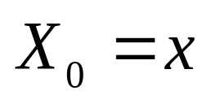

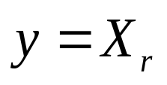
3.1.3
分组密码的结构
◆◆◆ 密码学——基础理论与应用
2．SP网络
SP型分组密码的加密思想为：设x是待加密的明文，长度为nbit，令 ，对于 ，在子密钥的控制下，对X_{i-1}做代换S，然后做置换或可逆的线性变换P，密文为 ，r是圈变换的迭代次数。SP型分组密码的圈变换如图3.4所示。在SP型分组密码中，代换S一般被称为混淆层，主要起混淆作用；置换或可逆的线性变换P一般被称为扩散层，主要起扩散作用。
SP网络可以看作Feistel网络的推广，但SP型分组密码的加密过程与解密过程一般不相似，即不能用同一个算法来实现加密和解密。
图3.4 SP型分组密码的圈变换

Slide 15
3.1.4
分组密码的设计
◆◆◆ 密码学——基础理论与应用
分组密码的设计目标是：在密钥控制下，从足够大的置换集合中，快速选出安全的加密变换。
一、安全性要求
1. 分组长度足够大
扩大明文分组的取值空间，降低明文穷举和生日攻击成功的可能性。
2. 密钥空间足够大
防止穷密钥搜索，同时减少弱密钥，使不同密钥具有相近的安全强度。
3. 密码变换足够复杂
充分实现扩散和混淆，提高非线性，抵抗差分分析、线性分析等已知攻击，使攻击者难以找到比穷举更有效的方法。

Slide 16
3.1.4
分组密码的设计
◆◆◆ 密码学——基础理论与应用
二、实用性要求
4. 易于高效实现
加、乘、移位等基本运算应便于软件、硬件及芯片实现；算法宜采用规则的模块化、多轮迭代结构。
5. 控制数据扩展
一般不增加密文长度，特殊加密技术中可允许适当的数据扩展。
6. 减少差错传播
传输中的局部错误应尽量只影响少量解密数据。
设计核心：安全性与实用性的平衡
在抵抗已知攻击的同时，尽可能实现密钥较短、存储较小、运算较快和使用方便。

Slide 17
◆◆◆ 密码学——基础理论与应用
3.2
DES

Slide 18
3.2
DES
◆◆◆ 密码学——基础理论与应用
1977年1月15日，美国正式公布实施的DES是一个众所周知的分组密码，其分组长度为64bit，密钥长度为56bit。目前尽管DES已被AES所取代，但其设计思想仍然值得借鉴。下面将对DES的产生、DES算法描述进行具体的阐述。

Slide 19
3.2.1
DES的产生
◆◆◆ 密码学——基础理论与应用
NBS从1973年开始研究除国防部外的其他部门计算机系统的数据加密标准，于1973年5月15日和1974年8月27日先后两次向公众发出了征求加密算法的公告。IBM将自己研发的Tuchman-Meyer方案提交给NIST，经过5年的测试评定，NIST最终将该方案采纳为DES。DES是密码学史上第一个被广泛应用的商用数据加密算法，同时开创了公开密码算法的先例，它的出现成为现代密码发展史上一件非常有影响力的事件，在一定程度上促进了现代密码学的发展。

Slide 20
3.2.1
DES的产生
◆◆◆ 密码学——基础理论与应用
1997年，DESCHALL小组经过近4个月的努力，通过Internet搜索了3×1016个密钥，找出了DES的密钥，恢复出了明文。美国保密局于1994年1月做出评估，决定1998年12月以后将不再使用DES。从现在的角度来看，DES算法的密钥长度较短，安全性无法保障，但是它曾成功地抵抗了多年的密码分析，其衍生出来的三重DES算法在今天仍为一个相对安全的密码算法，而且它的基本原理和核心思想对今天的密码算法和密码工程设计者而言，仍有很好的研究和参考价值。

Slide 21
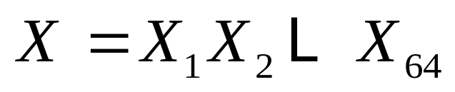
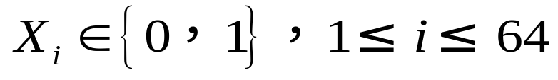
3.2.2
DES算法描述
◆◆◆ 密码学——基础理论与应用
1．DES的加密过程
DES加密算法如图3.5所示。DES算法使用56bit的密钥及附加的8bit奇偶校验位。DES输入64bit的明文，在64bit密钥的控制下产生64bit的密文。设 是待加密的64bit明文，其中 。
图3.5 DES加密算法

Slide 22
3.2.2
DES算法描述
◆◆◆ 密码学——基础理论与应用
1．DES的加密过程
DES首先利用初始置换IP对X进行换位处理，打乱原来的次序，得到一个乱序的64bit明文组。其次进行图3.5所示的与密钥有关的16轮迭代变换，将初始置换IP后的数据分成左右两部分，左边记为L₀，右边记为R₀，对R₀进行在子密钥控制下的f变换，其结果记为f(R₀,K₁)，得到的32bit输出再与L₀做逐位异或（XOR）运算，其结果成为下一轮的R₁，R₀则成为下一轮的L₁。
图3.5 DES加密算法

Slide 23
3.2.2
DES算法描述
◆◆◆ 密码学——基础理论与应用
1．DES的加密过程
对L₁、R₁的运算过程与L₀、R₀相同，结果为L₂、R₂，如此循环16次，得到L₁₆、R₁₆。最后经过逆初始置换IP⁻¹的处理得到密文Y=Y₁Y₂...Y₆₄，其中Y_{i}ϵ{0,1},1≤i≤64。
图3.5 DES加密算法

Slide 24
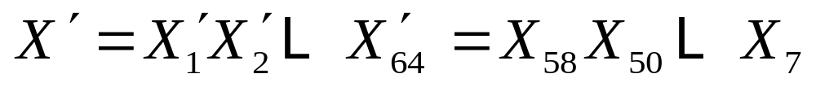
3.2.2
DES算法描述
◆◆◆ 密码学——基础理论与应用
1．DES的加密过程
初始置换IP如表3.1所示，逆初始置换IP⁻¹如表3.2所示，不难看出IP⁻¹是IP的逆。其实IP和IP⁻¹在密码方面作用不大，它们的意义在于打乱原来输入X的ASCII码字划分的关系。初始置换IP用于对明文中的各位进行换位，目的在于打乱各位的次序。例如，经过初始置换IP后，明文X变为
表3.1 初始置换IP
表3.2 逆初始置换IP⁻¹

Slide 25
3.2.2
DES算法描述
◆◆◆ 密码学——基础理论与应用
1．DES的加密过程
即明文X中的第58位变为X’中的第1位，X中的第50位变为X’中的第2位，以此类推，最后将X中的第7位变为X’中的第64位。同理，逆初始置换IP-1将16轮迭代后给出的64bit组进行置换，得到输出的密文组，输出为矩阵中元素按行读得的结果。

Slide 26
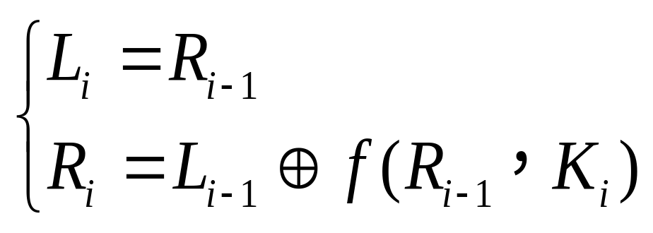
3.2.2
DES算法描述
◆◆◆ 密码学——基础理论与应用
1．DES的加密过程
DES一轮加密过程如图3.6所示。DES一轮加密可由下列公式表示，即
(3.3)
其中，L_{i}和R_{i}的长度都是32bit，i=1,2,...,16；f是一个加密函数；K_{i}是由密钥K产生的一个48bit的子密钥。
图3.6 DES一轮加密过程

Slide 27
3.2.2
DES算法描述
◆◆◆ 密码学——基础理论与应用
1．DES的加密过程
DES轮密钥K_{i}生成过程如图3.7所示。
（1）设输入的带奇偶校验的64bit密钥K=K₁K₂...K₆₄，其中K_{i}ϵ{0,1},1≤i≤64，密钥K中有8位是奇偶校验位，分别位于第8，16，24，32，40，48，56，64位。奇偶校验位用于检查密钥K在产生、分配及存储过程中可能发生的错误。输入算法的64bit密钥K首先经过一个置换运算PC_1，用于去掉密钥K中的8个奇偶校验位，并对其余的56位打乱重新排列。PC_1(K)=C₀D₀，其中C₀由PC_1(K)的前28位组成，D0由后28位组成。
图3.7 DES轮密钥生成过程

Slide 28
3.2.2
DES算法描述
◆◆◆ 密码学——基础理论与应用
1．DES的加密过程
DES轮密钥K_{i}生成过程如图3.7所示。
（2）对于 。在第i轮分别对C_{i-1}和D_{i-1}进行循环左移，所移位数为i位。移位后的结果作为求下一轮子密钥的输入，同时也作为置换选择PC_2的输入。LS_{i}表示循环左移2个或1个位置，取决于i的值。i=1，2，9和16时移1个位置，否则移2个位置。
图3.7 DES轮密钥生成过程

Slide 29
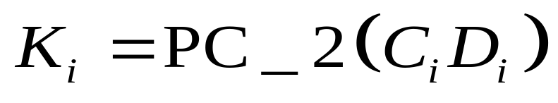
3.2.2
DES算法描述
◆◆◆ 密码学——基础理论与应用
1．DES的加密过程
（3） ，PC_2为固定置换，选择置换PC_2如表3.4所示，用于从CiDi中选取48位作为子密钥K_{i}，CiDi表示从左到右将Di排在Ci的后面，CiDi的长度为56bit密钥。子密钥K_{i}中的各位从左到右依次为CiDi中的第14，17，…，29，32位，共48位。选择置换PC_1如表3.3所示。
表3.3 选择置换PC_1 表3.4 选择置换PC_2

Slide 30
3.2.2
DES算法描述
1．DES的加密过程
加密函数f是整个DES算法的核心，是其中最重要的部分，函数f如图3.8所示。函数f以长度为32的比特串A=R(32bit)作为第1个输入，以长度为48的比特串变元J=K(48bit)作为第2个输入，产生的输出是长度为32的比特串，具体过程如下。
图3.8 函数f

Slide 31
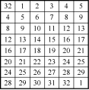
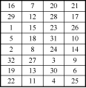
3.2.2
DES算法描述
◆◆◆ 密码学——基础理论与应用
1．DES的加密过程
对第1个变元A，由给定的选择扩展函数E将其扩展成48比特串E(A)，其中选择扩展函数E如表3.5所示。E(A)⊕J按位模2加运算，并把结果写成连续的8个6比特串，B=B1B2B3B4B5B6B7B8；使用8个S盒，每个Sj是一个固定的416矩阵，它的元素取0～15的整数，经过S盒后Bi缩减为4位。P为固定置换，置换运算P如表3.6所示。
表3.5 位选择函数E 表3.6 置换运算P

Slide 32
3.2.2
DES算法描述
◆◆◆ 密码学——基础理论与应用
1．DES的加密过程
8个S盒的输入/输出如表3.7所示。S盒是DES算法中唯一的非线性部件，当然也是整个算法的安全性所在。每个S盒都是6位输入、4位输出的变换，其变换规则如下。取{0，1，…，15}上的4个置换，即它的4个置换排列成4行，得到一个4×16的矩阵。若给定该S盒的输入b₀b₁b₂b₃b₄b₅，其输出对应该矩阵第l行n列对应数的二进制数。l为由b₀b₅形成的十进制数表示，n为由b₁b₂b₃b₄形成的十进制数表示，这样每个S盒可用一个4×16矩阵来表示。例如，S1的输入为011001，行选为01（第1行），列选为1100（第12列），行列交叉位置的数为9，其4位二进制数表示为1001，所以S₁的输出为1001。

Slide 33
3.2.2
DES算法描述
◆◆◆ 密码学——基础理论与应用
 | 0 | 1 | 2 | 3 | 4 | 5 | 6 | 7 | 8 | 9 | 10 | 11 | 12 | 13 | 14 | 15
0 | 14 | 4 | 13 | 1 | 2 | 15 | 11 | 8 | 3 | 10 | 6 | 12 | 5 | 9 | 0 | 7 | S₁
1 | 0 | 15 | 7 | 4 | 14 | 2 | 13 | 1 | 10 | 6 | 12 | 11 | 9 | 5 | 3 | 8
2 | 4 | 1 | 14 | 8 | 13 | 6 | 2 | 11 | 15 | 12 | 9 | 7 | 3 | 10 | 5 | 0
3 | 15 | 12 | 8 | 2 | 4 | 9 | 1 | 7 | 5 | 11 | 3 | 14 | 10 | 0 | 6 | 13
0 | 15 | 1 | 8 | 14 | 6 | 11 | 3 | 4 | 9 | 7 | 2 | 13 | 12 | 0 | 5 | 10 | S₂
1 | 3 | 13 | 4 | 7 | 15 | 2 | 8 | 14 | 12 | 0 | 1 | 10 | 6 | 9 | 11 | 5
2 | 0 | 14 | 7 | 11 | 10 | 4 | 13 | 1 | 5 | 8 | 12 | 6 | 9 | 3 | 2 | 15
3 | 13 | 8 | 10 | 1 | 3 | 15 | 4 | 2 | 11 | 6 | 7 | 12 | 0 | 5 | 14 | 9
0 | 10 | 0 | 9 | 14 | 6 | 3 | 15 | 5 | 1 | 13 | 12 | 7 | 11 | 4 | 2 | 8 | S₃
1 | 13 | 7 | 0 | 9 | 3 | 4 | 6 | 10 | 2 | 8 | 5 | 14 | 12 | 11 | 15 | 1
2 | 13 | 6 | 4 | 9 | 8 | 15 | 3 | 0 | 11 | 1 | 2 | 12 | 5 | 10 | 14 | 7
3 | 1 | 10 | 13 | 0 | 6 | 9 | 8 | 7 | 4 | 15 | 14 | 3 | 11 | 5 | 2 | 12
0 | 7 | 13 | 14 | 3 | 0 | 6 | 9 | 10 | 1 | 2 | 8 | 5 | 11 | 12 | 4 | 15 | S₄
1 | 13 | 8 | 11 | 5 | 6 | 15 | 0 | 3 | 4 | 7 | 2 | 12 | 1 | 10 | 14 | 9
2 | 10 | 6 | 9 | 0 | 12 | 11 | 7 | 13 | 15 | 1 | 3 | 14 | 5 | 2 | 8 | 4
3 | 3 | 15 | 0 | 6 | 10 | 1 | 13 | 8 | 9 | 4 | 5 | 11 | 12 | 7 | 2 | 14
0 | 2 | 12 | 4 | 1 | 7 | 10 | 11 | 6 | 8 | 5 | 3 | 15 | 13 | 0 | 14 | 9 | S₅
1 | 14 | 11 | 2 | 12 | 4 | 7 | 13 | 1 | 5 | 0 | 15 | 10 | 3 | 9 | 8 | 6
2 | 4 | 2 | 1 | 11 | 10 | 13 | 7 | 8 | 15 | 9 | 12 | 5 | 6 | 3 | 0 | 14
3 | 11 | 8 | 12 | 7 | 1 | 14 | 2 | 13 | 6 | 15 | 0 | 9 | 10 | 4 | 5 | 3
0 | 12 | 1 | 10 | 15 | 9 | 2 | 6 | 8 | 0 | 13 | 3 | 4 | 14 | 7 | 5 | 11 | S₆
1 | 10 | 15 | 4 | 2 | 7 | 12 | 9 | 5 | 6 | 1 | 13 | 14 | 0 | 11 | 3 | 8
2 | 9 | 14 | 15 | 5 | 2 | 8 | 12 | 3 | 7 | 0 | 4 | 10 | 1 | 13 | 11 | 6
3 | 4 | 3 | 2 | 12 | 9 | 5 | 15 | 10 | 11 | 14 | 1 | 7 | 6 | 0 | 8 | 13
0 | 4 | 11 | 2 | 14 | 15 | 0 | 8 | 13 | 3 | 12 | 9 | 7 | 5 | 10 | 6 | 1 | S₇
1 | 13 | 0 | 11 | 7 | 4 | 9 | 1 | 10 | 14 | 3 | 5 | 12 | 2 | 15 | 8 | 6
2 | 1 | 4 | 11 | 13 | 12 | 3 | 7 | 14 | 10 | 15 | 6 | 8 | 0 | 5 | 9 | 2
3 | 6 | 11 | 13 | 8 | 1 | 4 | 10 | 7 | 9 | 5 | 0 | 15 | 14 | 2 | 3 | 12
0 | 13 | 2 | 8 | 4 | 6 | 15 | 11 | 1 | 10 | 9 | 3 | 14 | 5 | 0 | 12 | 7 | S₈
1 | 1 | 15 | 13 | 8 | 10 | 3 | 7 | 4 | 12 | 5 | 6 | 11 | 0 | 14 | 9 | 2
2 | 7 | 11 | 4 | 1 | 9 | 12 | 14 | 2 | 0 | 6 | 10 | 13 | 15 | 3 | 5 | 8
3 | 2 | 1 | 14 | 7 | 4 | 10 | 8 | 13 | 15 | 12 | 9 | 0 | 3 | 5 | 6 | 11
表3.7 8个S盒的输入/输出

Slide 34
3.2.2
DES算法描述
◆◆◆ 密码学——基础理论与应用
1．DES的加密过程
举DES加密的一个例子。取十六进制明文X为0123456789ABCDEF，含奇偶校验位的密钥K为133457799BBCDFF1，去掉奇偶校验位的二进制数为00010010011010010101101111001001101101111011011111111000。应用初始置换IP，可以得到L0=11001100000000001100110011111111，L1=R0=11110000101010101111000010101010，然后进行16轮加密，最后对L16、R16使用逆初始置换IP⁻¹得到密文为85E813540F0AB405。

Slide 35
3.2.2
DES算法描述
◆◆◆ 密码学——基础理论与应用
2．DES的解密过程
DES的解密过程与加密过程相同，只不过在16次迭代中使用子密钥的次序正好相反。解密时，第1次迭代使用子密钥K16，第2次迭代使用子密钥K15，以此类推，第16次迭代使用子密钥K1。具体过程可形式化地表示为
第1步为
第2步为
依次类推，第16步为

Slide 36
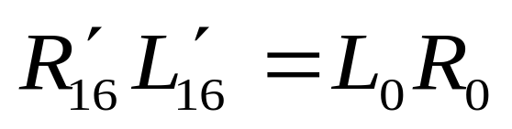
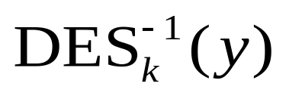
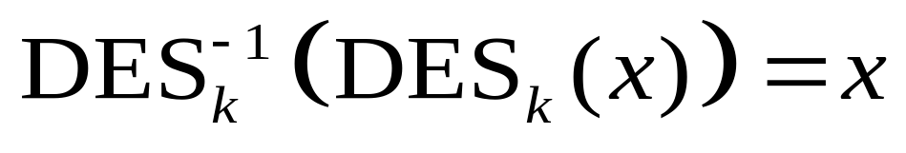
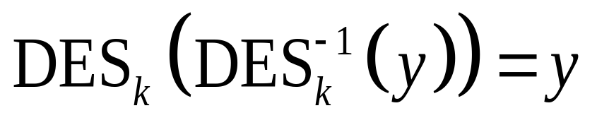
3.2.2
DES算法描述
◆◆◆ 密码学——基础理论与应用
2．DES的解密过程
可得 。经逆初始置换IP⁻¹后，得到明文。通过上述证明，可知解密过程的正确性。这是由于在16次加密后并未交换L₁₆和R₁₆，而是直接将R₁₆和L₁₆作为逆初始置换IP⁻¹的输入。
用DES_{k}(x)表示当密钥为k时利用DES对明文x进行加密得到的密文，用 表示当密钥为k时利用DES对密文y进行解密得到的明文，则对任意明文x， ， 。

Slide 37
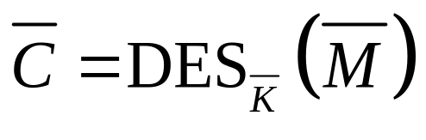
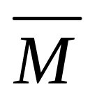
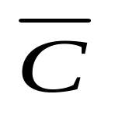
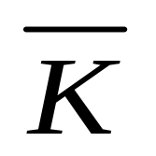
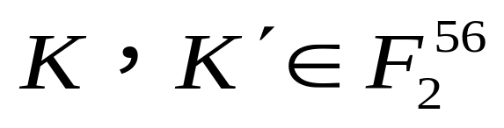
3.2.2
DES算法描述
◆◆◆ 密码学——基础理论与应用
3．DES的安全性
DES的安全性完全依赖所用的密钥。自从其算法作为标准公开以来，人们对它的安全性就有激烈的争论。下面简要介绍几十年来人们就其安全方面的一些主要研究结果。
1）取反特性
对于明文组M、密文组C和主密钥K，若C=DES_{K}(M)，则 ，其中 、 和 分别为M、C和K的逐位取反。
2）弱密钥与半弱密钥
大多数密码体制都有某些明显的“坏密钥”，DES也不例外。对于 ，若由K扩展出来的加密子密钥为K₁，K₂，...，K₁₅，K₁₆，而由扩展出来的加密子密钥却是K₁₆，K₁₅，...，K₂，K₁，即，则称K与K’互为对合。

Slide 38
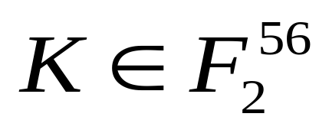
3.2.2
DES算法描述
◆◆◆ 密码学——基础理论与应用
3．DES的安全性
对于 ，若K是自己的对合，则称K为DES的一个弱密钥；若K存在异于自己的对合，则称K为DES的一个半弱密钥。显然，C0与D0分别是{00，11，10，01}中任意一项的14次重复的情况共有42=16种，其中C0与D0分别是{00，11}中任意一项的14次重复的情况（计22=4种）对应的弱密钥，剩下的（16-4=12种）对应半弱密钥。弱密钥与半弱密钥直接引起的“危险”是在多重使用DES加密中，第二次加密有可能使第一次加密复原。另外，弱密钥与半弱密钥使得扩展出来的各加密子密钥至多有两种差异，如此导致原本多轮迭代的复杂结构简化并容易分析。所幸在总数256个可选密钥中，弱密钥与半弱密钥所占的比例极小，如果是随机选择，（半）弱密钥出现的概率很小，因而其存在性并不会危及DES的安全。

Slide 39
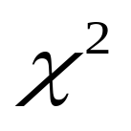
3.2.2
DES算法描述
◆◆◆ 密码学——基础理论与应用
3．DES的安全性
3）密文与明文、密文与密钥的相关性
研究结果表明：DES的编码过程可使每个密文比特都是所有明文比特和所有密钥比特的复杂混合函数，而要达到这一要求至少需要DES迭代5轮。 -检验证明：DES迭代8轮以后，就可认为输出和输入不相关了。
4）密钥的长度
在对DES安全性的批评意见中，较一致的看法是DES的密钥太短，其长度为56bit，致使密钥量仅为256≈1017，不能抵抗穷举攻击，事实证明的确如此。

Slide 40
3.2.2
DES算法描述
◆◆◆ 密码学——基础理论与应用
4．三重DES
DES的密钥长度被证明已经不能满足当前安全的要求，但为了充分利用有关DES的已有软件和硬件资源，人们开始提出针对DES的各种改进方案，一种简单的方案是使用多重DES。多重DES就是使用多个密钥利用DES对明文进行多次加密。使用多重DES可以增加密钥量，从而大大提高抵抗穷举攻击的能力，其中三重DES被广泛采用。

Slide 41
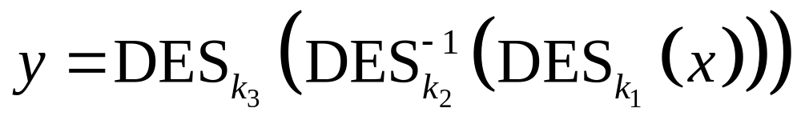
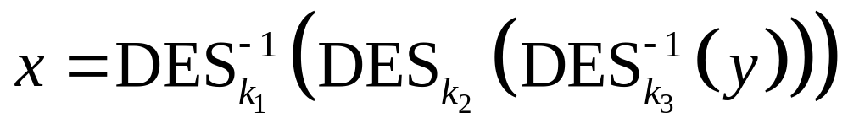
3.2.2
DES算法描述
◆◆◆ 密码学——基础理论与应用
4．三重DES
设k₁,k₂,k₃是三个长度为56bit的密钥。给定明文x，则密文为
(3.4)
给定密文y，则明文为
(3.5)
在三重DES中，如果K₁=K₂或K₂=K₃，则三重DES就退化为使用一个56bit单钥的单重DES。在1999年10月发布的DES标准报告FIPS PUB 46-3中推荐使用的三重DES是K₁=K₃的情形，这是一种比较受欢迎的DES的替代方案。K₁,K₂,K₃互不相同的三重DES在实际应用中也经常被采用。

Slide 42
3.2.2
DES算法描述
◆◆◆ 密码学——基础理论与应用
4．三重DES
三重DES有如下优点。
（1）密钥长度增加到112bit或168bit，可以有效克服DES面临的穷举攻击。
（2）相对于DES，增强了抗差分分析和线性分析的能力。
（3）具备继续使用现有的DES实现的可能，对密码分析攻击有很强的免疫力。
（4）由于DES的软硬件产品已经在世界上大规模使用，升级到三重DES比更换新算法的成本小得多。
但由于是DES的改进版本，三重DES也具有许多先天不足：DES最初设计是基于硬件实现的，软件运行本身就偏慢，而三重DES使用了三次DES运算，故实现速度更慢；虽然密钥长度增加了，但明文分组的长度没有变化，仍为64bit，就效率和安全性而言，与密钥的增长不匹配。因此，三重DES只是在DES变得不安全的情况下的一种临时解决方案，根本的解决办法是开发能够适应当今计算能力的新算法。

Slide 43
◆◆◆ 密码学——基础理论与应用
3.3
AES

Slide 44
3.3
AES
◆◆◆ 密码学——基础理论与应用
1977年1月15日，美国正式公布实施的DES是一个众所周知的分组密码，其分组长度为64bit，密钥长度为56bit。目前尽管DES已被AES所取代，但其设计思想仍然值得借鉴。下面将对DES的产生、DES算法描述进行具体的阐述。

Slide 45
3.3.1
AES的产生
◆◆◆ 密码学——基础理论与应用
随着计算能力的突飞猛进，超期“服役”若干年的DES算法终于显得力不从心，已走到了生命的尽头。DES的56bit密钥长度太小，虽然三重DES可以解决密钥长度的问题，但是正如3.2节指出的那样，三重DES存在一些根本缺陷，使得其不能成为长期使用的加密算法。鉴于此，1997年4月15日NIST发起征集AES算法的活动，目的是确定一个非保密的、公开的、全球免费使用的加密算法，用于保护政府的敏感信息，也希望能够成为保密和非保密部门公用的数字加密标准。1997年9月12日，美国联邦登记处公布了正式征集AES候选算法的通告，对AES的基本要求是：执行性能比三重DES快、至少与三重DES一样安全、数据分组长度为128bit、密钥长度为128/192/256bit。

Slide 46
3.3.1
AES的产生
◆◆◆ 密码学——基础理论与应用
由比利时密码学家Joan Daemen和Vincent Rijmen设计的Rijndael算法最终获胜，成为NIST选定的高级加密标准AES。该算法源于Square算法，采用针对差分分析和线性分析提出的宽轨迹策略，能够给出最佳差分特征概率和最佳线性逼近偏差的界，从而评估其抵抗差分密码分析与线性密码分析的能力。
Rijndael采用非线性S盒，具有良好的安全性；在软硬件及不同工作模式下均有较高性能，密钥安装速度快，灵活性强。其内存需求较低，适用于资源受限环境，同时结构简单，并具备抵抗时间攻击和能量攻击的能力。算法还支持不同的分组长度和密钥长度，可根据参数组合调整迭代次数，内在的迭代结构也具有较好的防御潜力。
总体来看，AES兼具安全性、效率和灵活性。经过多年分析与测试，尚未发现明显安全漏洞，目前已广泛应用于通信、金融、网络和日常生活等领域。

Slide 47
3.3.2
AES的数学基础
◆◆◆ 密码学——基础理论与应用
1．有限域GF(28)
AES中的许多运算是按字节（Byte）定义的，一个字节为8bit。AES中还有一些运算是按4个字节的字定义的，一个4个字节的字为32bit。将一个字节看成有限域GF(28)中的一个元素，一个4字节的字看成系数在GF(28)中并且次数小于4的多项式。
有限域中的元素可以用多种不同的方式表示，本算法采用传统的多项式表示法。GF(28)中的所有元素为所有系数在GF(2)中并且次数小于8的多项式。将构成的一个字节看成多项式，其中。例如，十六进制数对应的二进制数为01010111，看成一个字节，对应的多项式为。
本算法采用的基本运算有三种，分别为加法运算、乘法运算和x乘运算。

Slide 48
3.3.2
AES的数学基础
◆◆◆ 密码学——基础理论与应用
1）加法运算
有限域GF(28)中的两个元素相加，结果是一个次数不超过7的多项式，其系数等于两个元素对应系数的模2加（比特异或，符号定义为）。显然，有限域GF(28)中的两个元素的加法与两个字节的按位模2加是一致的。
例如，十六进制数表示，多项式表示为，二进制数表示为，这三种表示方法是相互等价的。每个元素的加法逆元等于它本身，所以减法运算和加法运算相同。

Slide 49
3.3.2
AES的数学基础
◆◆◆ 密码学——基础理论与应用
2）乘法运算
要计算有限域GF(28)上的乘法，必须先确定一个GF(2)上的8次不可约多项式。GF(28)上两个元素的乘积就是这两个多项式的模乘（以这个8次不可约多项式为模）。如果一个多项式除了1和其自身没有其他因子，那么它是不可约的。对于AES，这个8次不可约多项式确定为，它的十六进制数表示为011b，二进制数表示为0000000100011011。
例如，十六进制数表示，多项式表示为
二进制数表示为0101011110000011=11000001。以上的乘法满足结合律，且有单位元01（十六进制数表示）。对任何系数在二元域GF(2)中并且次数小于8的多项式b(x)，可用推广的欧几里得算法得
即，因此a(x)是b(x)的乘法逆元。
再者，乘法还满足分配律。
由以上的讨论可以看出，256个字节值构成的集合，在以上定义的加法和乘法运算下，具有有限域GF(28)的结构。

Slide 50
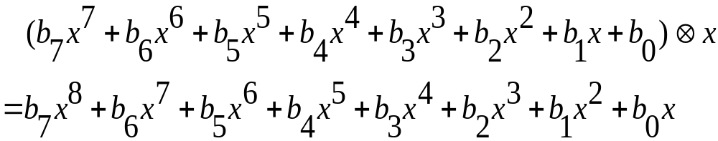
3.3.2
AES的数学基础
◆◆◆ 密码学——基础理论与应用
3）x乘运算
将上面的结果模m(x)求余得到xb(x)。若，则结果为xb(x)；若b7=1，则必须先将乘积结果减去m(x)，结果为xb(x)。用x乘以一个多项式简称x乘。x（十六进制数表示为02）乘可以用字节内左移一位和紧接着一个与1b的按位模2加来实现，该运算记为xtime运算。
注：x的更高次的乘法可以重复应用xtime()来实现。对任意常数的乘法可以通过对中间结果相加来实现。例如，可按如下方式实现：
所以

Slide 51
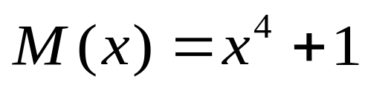

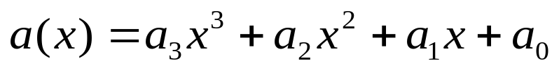


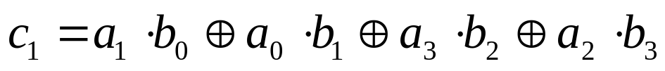


3.3.2
AES的数学基础
◆◆◆ 密码学——基础理论与应用
2．系数在GF(2⁸)上的多项式
多项式的系数可以定义为GF(2⁸)中的元素，通过这一方法，4个字节构成的字可以表示为系数在GF(2⁸)上的次数小于4的多项式，多项式的加法就是对应系数相加。GF(2⁸)中的加法为按位模2加，因此两个4字节字的加法就是按位模2加。
乘法运算比较复杂，规定多项式的乘法运算必须要取模 ， 这样使得次数小于4的多项式的乘积仍然是一个次数小于4的多项式，将多项式的模乘运算记为 。设 和 为GF(2⁸)上的两个多项式，有
则：

Slide 52
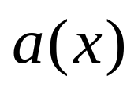
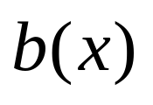
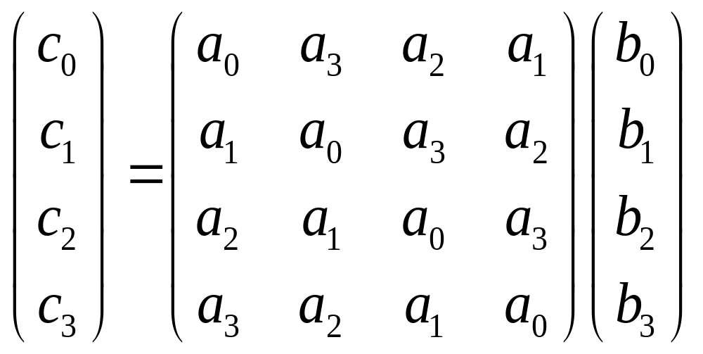

3.3.2
AES的数学基础
◆◆◆ 密码学——基础理论与应用
用一个固定多项式 与多项式 做运算可以写成矩阵乘法，故可以将上述计算表示为
其中，矩阵是一个循环矩阵。注意到M(x)不是GF(2⁸)上的不可约多项式[甚至也不是GF(2)上的不可约多项式]，因此被一个固定多项式相乘不一定是可逆的。AES选择了一个有逆元的固定多项式，即

Slide 53








3.3.2
AES的数学基础
◆◆◆ 密码学——基础理论与应用
假设 定义为x与b(x)的模 乘法，即 即，则用矩阵表示为
因此，x（或x的幂）模乘GF(2⁸)上的多项式相当于对字节构成的向量进行字节循环移位。
定理3.1 系数在GF(2⁸)上的多项式 是模 可逆的，当且仅当矩阵 在GF(28)上可逆。

Slide 54




3.3.2
AES的数学基础
◆◆◆ 密码学——基础理论与应用
证明： 是模 可逆的，当且仅当存在多项式 使
因此，有
将以上关系写成矩阵形式为

Slide 55
3.3.3
AES算法描述
◆◆◆ 密码学——基础理论与应用
在原始的Rijndael算法中分组长度和密钥长度都可变，各自可以独立地指定为128bit、192bit、256bit。在AES中，分组长度只能是128bit，密钥长度可以为三者中的任意一种。密钥长度不同，则加密轮数不同，AES参数如表3.8所示。本节中，假定密钥长度为128bit，那么AES的迭代轮数为10轮，这也是目前使用最广泛的实现方式。
表3.8 AES参数
AES算法 | 密钥长度（32bit） | 分组长度（32bit） | 加密和解密轮数/轮
AES-128 | 4 | 4 | 10
AES-192 | 6 | 4 | 12
AES-256 | 8 | 4 | 14
AES的处理单位是字节，128bit的输入明文分组P和输入密钥K都被分为16个字节。一般明文分组用以字节为单位的正方形矩阵描述，称为状态（State）矩阵。在算法的每一轮，状态矩阵的内容不断发生变化，最后的结果作为密文输出C。该矩阵中字节的排列顺序为从上到下、从左至右，输入矩阵和输出矩阵如图3.9所示。

Slide 56

3.3.3
AES算法描述
◆◆◆ 密码学——基础理论与应用
AES的处理单位是字节，128bit的输入明文分组P和输入密钥K都被分为16个字节。一般明文分组用以字节为单位的正方形矩阵描述，称为状态（State）矩阵。在算法的每一轮，状态矩阵的内容不断发生变化，最后的结果作为密文输出C。该矩阵中字节的排列顺序为从上到下、从左至右，输入矩阵和输出矩阵如图3.9所示。
P₀ | P₄ | P₈ | P₁₂ |  | C₀ | C₄ | C₈ | C₁₂
P₁ | P₅ | P₉ | P₁₃ |  | C₁ | C₅ | C₉ | C₁₃
P₂ | P₆ | P₁₀ | P₁₄ |  | C₂ | C₆ | C₁₀ | C₁₄
P₃ | P₇ | P₁₁ | P₁₅ |  | C₃ | C₇ | C₁₁ | C₁₅
图3.9 输入矩阵和输出矩阵
类似地，128bit密钥也是用以字节为单位的矩阵表示，矩阵的每一列被称为1个32bit的字。通过密钥编排程序，该密钥矩阵被扩展成一个由44个字组成的序列 ， 该序列的前4个元素是原始密钥，用于加密运算中的初始密钥加；后40个字分为10组，每组4个字（128bit）分别用于10轮运算中的轮密钥加。

Slide 57
3.3.3
AES算法描述
◆◆◆ 密码学——基础理论与应用
AES算法的加密与解密如图3.10所示，加密的第1轮至第9轮的轮函数一样，包括4个操作即字节代换、行移位、列混合和轮密钥加，最后一轮不执行列混合。另外，在第1轮迭代之前，先将明文和原始密钥进行一次轮密钥加操作。
与DES不同的是，AES的解密过程与加密过程并不一致。因为AES并未使用Feistel结构，在每轮操作时，对整个分组进行处理。解密过程仍为10轮，每轮操作是加密操作的逆变换。解密操作的第1轮就是顺序执行逆行移位、逆字节变换、轮密钥加和逆列混合。与加密操作类似，最后一轮不执行逆列混合，在第1轮解密之前，要执行一次轮密钥加操作。因此AES解密是正确的。
加密和解密分别由轮密钥加开始和结束，是因为只有轮密钥加阶段使用了密钥。如果将其他操作用于算法的开始或者结束阶段，在不知道密钥的情况下就能计算其逆，这不能增加算法的安全性。
图3.10 AES算法的加密与解密

Slide 58

3.3.3
AES算法描述
◆◆◆ 密码学——基础理论与应用
1．字节代换
字节代换是一个关于字节的非线性变换，独立地对状态的每个字节进行代换。字节代换是可逆的，由以下两个可逆变换复合得到。
首先，将一个字节变换成有限域GF(2⁸)中的乘法逆元素，规定00映射到自身00；其次，对之前的结果进行如下（GF(2)上的，可逆的）仿射变换，可由以下矩阵变换表示。

Slide 59

3.3.3
AES算法描述
◆◆◆ 密码学——基础理论与应用
例如，对于（11101001），该矩阵的运算为
将计算结果从下往上读，最终为（00101111），写成十六进制数为0x2F。
也可以将字节代换的各种可能字节的变换结果排成一个表，如图3.11所示，它称为AES的字节代替表或S盒。状态矩阵中的元素按照下面的方式通过S盒映射为一个新的字节：把该字节的高4位作为行值，低4位作为列值，取出S盒对应行列的元素作为输出。例如，加密时，输入字节0x12，则查找S盒的第0x01行0x02列，得到值0xC9。
图3.11 S盒

Slide 60



3.3.3
AES算法描述
◆◆◆ 密码学——基础理论与应用
字节代换逆变换可以由以下矩阵变换表示为
例如，
例如，对于（00101111），该矩阵的运算为
将计算结果从下往上读，最终为（11101001），写成十六进制数为0xE9。

Slide 61
3.3.3
AES算法描述
◆◆◆ 密码学——基础理论与应用
2．行移位
行移位是将状态矩阵的各行进行循环移位，不同状态行的位移量不同。第0行不移动，第1行循环左移1个字节，第2行循环左移2个字节，第3行循环左移3个字节，行移位示意图如图3.12所示。
图3.12 行移位示意图
行移位逆变换是将状态矩阵的每行执行相反的移位操作。例如，AES-128中，状态矩阵的第0行右移0字节，第1行右移1字节，第2行右移2字节，第3行右移3字节。行移位虽然简单，但是相当有用。它将某个字节从其中一列移到另一列中，它的线性距离是4字节（1个字）的倍数，同时这个变换确保了某列的4字节被扩展到了4个不同的列。

Slide 62







3.3.3
AES算法描述
◆◆◆ 密码学——基础理论与应用
3．列混合
列混合变换是一个替代操作，是AES算法中最具技巧性的部分。该步骤的设计中包含了多个方面，包括维数、线性、扩散性和在8位处理器上的运算性能，它只在AES的第0，1，…，N_{r}-1轮中使用，在第N_{r}轮中不使用该变换，N_{r}是轮数。列混合变换是通过矩阵相乘实现的，经行移位后的状态矩阵与固定的矩阵相乘，得到混淆后的状态矩阵。
令
则
其中， ； 表示模 乘法。可以将， 表示为矩阵乘法， 即

Slide 63


3.3.3
AES算法描述
◆◆◆ 密码学——基础理论与应用
即
列混合过程用到有限域GF(2⁸)乘法，其中任何值乘0x01都等于其自身；用0x02做乘法时可以使用乘法运算xtime()来描述；用0x03做乘法时，可以采用b 0x03 = b (0x02⊕0x01) = (b 0x02)⊕(b 0x01)，这里表示GF(28)乘法，⊕表示异或操作。
列混合运算示意图如图

Slide 64

3.3.3
AES算法描述
◆◆◆ 密码学——基础理论与应用
例如，
列混合运算的逆运算是类似的，即每列都用一个特定的多项式d(x)相乘。
d(x)满足 ，由此可得 。可由图3.14所示的列混合逆运算来定义，并且可以验证逆变换矩阵同正变换矩阵的乘积恰好为单位矩阵。
图3.14 列混合逆运算

Slide 65

3.3.3
AES算法描述
◆◆◆ 密码学——基础理论与应用
4．轮密钥加
现在介绍轮密钥加的过程。128bit的State按位与128bit的密钥逐位异或（XOR），10轮轮密钥加变换虽然简单，却影响了状态State中的每一位。密钥扩展的复杂性和AES其他阶段运算的复杂性，确保了该算法的安全性。轮密钥加是将128bit密钥K_{i}同State中的数据进行逐位异或操作，该过程可以看作字逐位异或的结果，也可以看作字节级别的操作。其中，密钥K_{i}中每个字w[4i]、w[4i+1]、w[4i+2]、w[4i+3]均为32bit，包含4个字节。密钥 的生成过程为密钥扩展算法，轮密钥加运算示意图如图所示。
轮密钥加运算的逆运算同正向的轮密钥加运算完全一致，这是因为异或的逆操作是其本身。

Slide 66
3.3.3
AES算法描述
◆◆◆ 密码学——基础理论与应用
5.密钥扩展
AES密钥扩展（Key Expansion）通过种子密钥生成多个轮密钥，用于提高算法的扩散能力。AES-128以4个32 bit字作为输入，扩展生成44个32 bit字，为初始轮和后续10轮提供轮密钥。
首先将128 bit密钥输入4×4矩阵，每列组成1个32 bit字，依次记为w[0]、w[1]、w[2]、w[3]。随后通过递推方式生成扩展密钥。
对于下标i不是4的倍数的元素：
w[i] = w[i−1] ⊕ w[i−4]
对于下标i为4的倍数的元素：
w[i] = w[i−4] ⊕ T(w[i−1])
其中：
T(w[i−1]) = ByteSub(RotByte(w[i−1])) ⊕ Rcon[i]
T函数由以下3部分组成：
（1）字循环RotByte()：将1个字的4个字节循环左移1个字节，即将B0、B1、B2、B3变为B1、B2、B3、B0。
（2）字节代换ByteSub()：基于S盒对输入字中的每个字节进行替换。
（3）轮常量异或：将上述结果与轮常量Rcon[i]进行异或，其中i表示轮数。Rcon[i]用于破坏不同轮密钥之间的对称性和相似性。

Slide 67
3.3.3
AES算法描述
◆◆◆ 密码学——基础理论与应用
i | 1 | 2 | 3 | 4 | 5
Rcon[i] | 01000000 | 02000000 | 04000000 | 08000000 | 10000000
i | 6 | 7 | 8 | 9 | 10
Rcon[i] | 20000000 | 40000000 | 80000000 | 1b000000 | 36000000
Rijndael算法的开发者希望密钥扩展算法可以抵抗已有的密码分析攻击，其设计标准如下。
（1）知道密钥或轮密钥的部分位不能计算出轮密钥的其他位。
（2）它是一个可逆的变换，即知道扩展密钥中任何连续N_{k}的个字能够重新产生整个扩展密钥（N_{k}是构成密钥所需要的字数）。
（3）能够在各种处理器上有效执行。
（4）使用轮常量来排除对称性。
（5）密钥的每一位能影响到轮密钥的一些位。
（6）足够的非线性以防止轮密钥的差完全由密钥的差所决定。
（7）易于描述。

Slide 68
◆◆◆ 密码学——基础理论与应用
3.4
分组密码的工作模式

Slide 69





3.4
分组密码的工作模式
◆◆◆ 密码学——基础理论与应用
分组密码在加密时，明文分组的长度是固定的，而在实际应用中待加密消息的数据量是不固定的，数据格式可能多种多样。为了能在各种应用场合使用DES，1980年NIST公布了DES的4种工作模式：电子密码本（Electronic Code Book，ECB）模式、密码分组链接（Cipher Block Chaining，CBC）模式、密码反馈（Cipher Feedback，CFB）模式和输出反馈（Output Feedback，OFB）模式。2000年3月，NIST为AES公开征集工作模式，并在2001年12月公布了AES的5种工作模式，即ECB、CBC、CFB、OFB和CTR（计数器模式，Counter Mode）。
假设密钥为k，明文为 ， 密文为 ，这里x和y都是（0，1）序列，x_{i}和y_{i}的长度都是nbit， ，n是分组密码的分组长度。设 是分组密码的加密变换， 是分组密码的解密变换。下面将对分组密码的5种工作模式进行介绍

Slide 70
3.4.1
ECB模式
◆◆◆ 密码学——基础理论与应用
ECB模式是最简单的工作模式，ECB模式的加密操作和ECB模式的解密操作分别如图3.16和图3.17所示。它一次对一个64bit长的明文分组加密，而且每次的加密密钥都相同。当密钥取定时，对明文的每个分组都有唯一的密文与之对应。形象地说，可以认为有一个非常大的电子密码本，对任意一个可能的明文分组，电子密码本中都有一项对应于它的密文。
图3.16 ECB模式的加密操作
图3.17 ECB模式的解密操作
ECB模式适用于短数据（如密钥）加密，若消息超过64bit，则需分组处理，不足部分需填充。其缺陷是相同明文分组会产生相同密文，导致长消息中存在模式泄露。若消息具有固定结构或重复周期，密码分析者可能利用明文密文关系进行分析，从而降低安全性。

Slide 71
3.4.2
CBC模式
◆◆◆ 密码学——基础理论与应用
CBC模式可以解决ECB模式的安全缺陷，可以让重复的明文分组产生不同的密文分组。CBC模式一次对一个明文分组加密，每次加密使用同一密钥，加密算法的输入是当前明文分组和前一次密文分组的异或，因此加密算法的输入不会显示与这次的明文分组之间的固定关系，且重复的明文分组不会在密文分组中暴露这种重复关系。解密时，每个密文分组被解密后，再与前一个密文分组异或，即
因而产生明文分组。
CBC模式的加密操作
CBC模式的解密操作

Slide 72



3.4.2
CBC模式
◆◆◆ 密码学——基础理论与应用
在产生第1个密文分组时，需要有一个初始变量IV与第1个明文分组异或。解密时，初始变量IV和解密算法对第1个密文分组的输出进行异或以恢复第1个明文分组。初始变量IV对于收发双方都应是已知的，为使安全性提高，初始变量IV应像密钥一样被保护，可使用ECB模式来发送初始变量IV。保护初始变量IV的原因如下： ， ，如果攻击者能欺骗接收方使用不同的初始变量IV，那么攻击者就能够在明文的第1个分组中插入自己选择的比特值。用表示64bit分组的第个比特，那么，由异或的性质得 ，其中撇号（＇）表示比特补。若攻击者篡改初始变量中的某些比特，则接收方收到的中相应的比特也会发生变化。由于CBC模式的链接机制，CBC模式非常适合加密长于64bit的消息。
CBC模式除能够获得保密性，还能用于认证。

Slide 73

3.4.3
CBF模式
◆◆◆ 密码学——基础理论与应用
DES是分组长度为64bit的分组密码，但利用CFB模式或OFB模式可将DES转换为流密码。
CFB模式的加密操作和CFB模式的解密操作分别如图3.20和图3.21所示。设传送的每个单元（如一个字符）是jbit长，通常取j=8，与CBC模式一样，明文单元被链接在一起，使得密文是前面所有明文的函数。
图3.20 CFB模式的加密操作
图3.21 CFB模式的解密操作
加密时，加密算法的输入是64bit移位寄存器，其初值为某个初始变量Ⅳ。加密算法输出的最左边的jbit（最高有效位）与明文的第一个单元进行异或，产生密文的第一个单元x₁，并传送该单元，然后将移位寄存器的内容左移j位并将y₁送入移位寄存器最右边的j位，这一过程一直进行到明文的所有单元都被加密为止。解密时，将收到的密文单元与加密函数的输出进行异或。注意这时仍然使用加密算法而不是解密算法，原因为：设S_{j}(X)是X的j个最高有效位，那 。可证明以后各步也有类似的这种关系。

Slide 74
3.4.4
OFB模式
◆◆◆ 密码学——基础理论与应用
OFB模式的结构类似于CFB模式，OFB模式的加密操作和OFB模式的解密操作分别如图3.22和图3.23所示。不同之处在于OFB模式是将加密算法的输出反馈到移位寄存器，而CFB模式是将密文单元反馈到移位寄存器。
OFB模式的加密操作
OFB模式的解密操作
OFB模式的优点是传输过程中的比特错误不会被传播。例如，y₁中出现1bit错误，在解密结果中只有x₁受到影响，以后各明文单元不受影响。而在CFB模式中，y₁也作为移位寄存器的输入，因此它的1bit错误会影响解密结果中各明文单元的值。

Slide 75
3.4.5
CTR模式
◆◆◆ 密码学——基础理论与应用
CTR模式被广泛用于ATM网络安全和IPSec应用中，CTR模式的加密操作和CTR模式的解密操作分别如图3.24和图3.25所示。其中T_{i}为计数器，T_{i}=T_{i-1}+1，1≤i≤m。
相对于其他模式而言，CTR模式具有如下特点。
（1）硬件效率：允许同时处理多块明文/密文。
（2）软件效率：允许并行计算，可以很好地利用CPU流水等并行技术。
（3）预处理：算法和加密盒的输出不依靠明文和密文的输入，因此如果有足够的保证安全的存储器，那么加密算法仅是一系列异或运算，这将极大地提高吞吐量。
（4）随机访问：第i块密文的解密不依赖于第i-1块密文，提供很高的随机访问能力。
（5）可证明的安全性：能够证明CTR模式至少和其他模式（CBC，CFB，OFB，…）一样安全。
（6）简单性：与其他模式不同，CTR模式仅要求实现加密算法，且不要求实现解密算法。对于AES等算法来说，这种简化是巨大的。
（7）无填充：可以高效地作为流式加密使用。

Slide 76
◆◆◆ 密码学——基础理论与应用
3.5
分组密码分析

Slide 77
3.5
分组密码分析
◆◆◆ 密码学——基础理论与应用
密码算法的设计与分析相辅相成，相互促进，在不断地“攻”与“防”之间，推动着密码学的发展。对分组密码的安全性分析主要包括3个方面的内容：一是基于数学方法研究，如差分分析、线性分析及其变体不可能差分分析、截断差分分析、高阶差分分析、多重线性分析等，此外还存在积分攻击、相关密钥攻击、碰撞攻击、代数攻击等不同思想的分析方法；二是结合物理实现方式研究，如侧信道攻击；三是研究算法在使用不同模式下的安全性，如分析算法在CBC模式下的安全性等。被人所熟知的穷举攻击假定攻击者的能力是无限的，任何现实中使用的密码算法都能够被穷举攻破，因此不能将穷举攻击看作一种真正的攻击，因为这是密码设计者能够预见的攻击手段。
在设计分组密码时，应该充分考虑这些攻击方法，尽可能地抵抗所有已知的可能攻击。目前，差分分析和线性分析是两种有效的分析方法，它们的出现促使分组密码算法的设计技术走上了一个新的高度，任何一个新的密码的提出首先得经过它们的考验。下面对这两种典型的分析方法进行简单介绍，其余分析方法不再赘述，有兴趣的读者可参阅相关文献。

Slide 78
3.5.1
差分分析
◆◆◆ 密码学——基础理论与应用
差分分析是一种针对分组密码的有效攻击方法，最早用于分析DES。其基本思想是研究明文差分对密文差分的影响，通过分析差分传播规律寻找密钥。
设分组长度为n的r轮迭代密码，两组明文为Y₀和Y₀*，其差分定义为：
ΔYᵢ = Yᵢ ⊕ Yᵢ*
其中⊕表示异或运算。通过分析各轮输入输出差分关系，可得到差分序列：
ΔY₀，ΔY₁，…，ΔYᵣ
r轮差分特征表示某一差分序列出现的概率，可近似表示为各轮差分传播概率的乘积。
差分分析过程主要包括：
（1）选择高概率的r轮差分特征，使其出现概率最大。
（2）随机选择满足差分条件的明文对，通过加密得到密文对，并利用最后一轮子密钥进行分析。
（3）重复实验，根据统计结果筛选可能的子密钥。
差分分析的复杂度主要包括数据复杂度和处理复杂度。数据复杂度表示所需选择明文对数量，处理复杂度表示恢复密钥所需计算量。由于轮函数具有较强随机性，差分分析通常需要大量数据，其实际复杂度取决于密码结构。

Slide 79
3.5.2
线性分析
◆◆◆ 密码学——基础理论与应用
线性分析是一种针对迭代密码的已知明文攻击方法，其基本思想是寻找明文、密文和密钥之间的有效线性关系，通过大量明文密文对推测密钥信息。
线性分析的关键是确定有效线性方程的线性偏差和线性组合系数。设明文分组为P，密文分组为C，密钥分组为K，则通过选择明文、密文和密钥中的部分比特，可以构造如下线性近似关系：
P[l₁,l₂,...,lₐ] ⊕ C[j₁,j₂,...,j_b] = K[k₁,k₂,...,k_{c}]
其中P、C、K分别表示明文、密文和密钥比特组合。通过大量样本统计，可以判断该线性关系成立的概率。
若线性方程成立概率为p，则线性偏差为：
ε = |p − 1/2|
当p接近1/2时，该关系没有攻击价值；当偏差较大时，可利用该线性关系恢复部分密钥信息。
线性分析过程主要包括：
（1）寻找具有较大线性偏差的有效线性近似表达式。
（2）收集大量明文和密文对，根据线性关系统计密钥候选。
（3）通过比较统计结果，确定可能的密钥比特。
线性分析的攻击效果主要取决于两个因素：明文数量N和线性偏差|p−1/2|。明文数量越大、线性偏差越明显，攻击成功概率越高。因此，提高密码算法的非线性程度、降低线性偏差，是抵抗线性分析的重要方法。

Slide 80
◆◆◆ 密码学——基础理论与应用
3.6
本章小结

Slide 81
3.6
本章小结
◆◆◆ 密码学——基础理论与应用
本章对分组密码进行了总体的概述，并对具有代表性的两个分组密码体制DES及AES算法加以介绍，最后具体阐述了分组密码的各个工作模式及分组密码分析的相关知识。

